Slide 1
CA 1

Slide 2
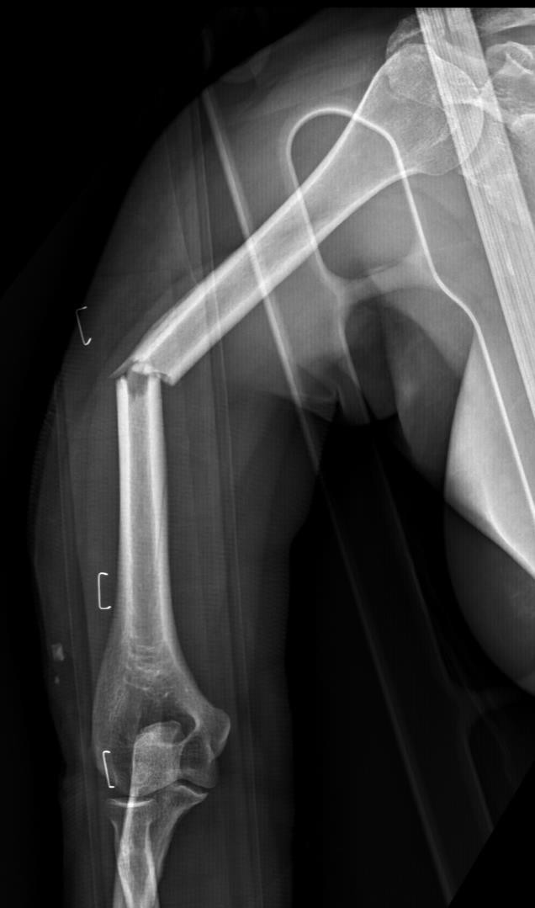
Bệnh nhân A 45 tuổi
Tai nạn giao thông
Cánh tay Phải sưng, đau, biến dạng
Mạch máu và thần kinh không tổn thương
CHẨN ĐOÁN?

Slide 3
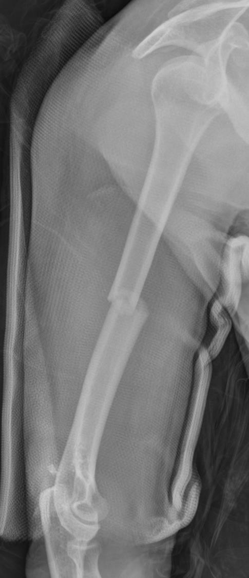
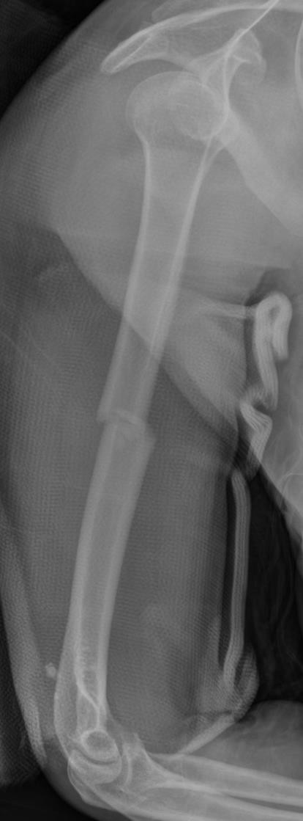
ĐIỀU TRỊ BỘT CHỮ U CẢI TIẾN
1 tuần

Slide 4
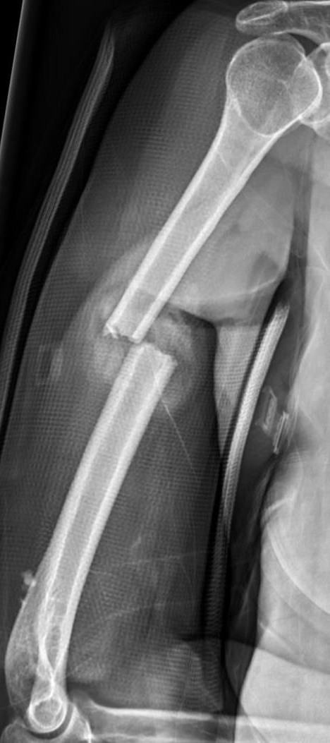
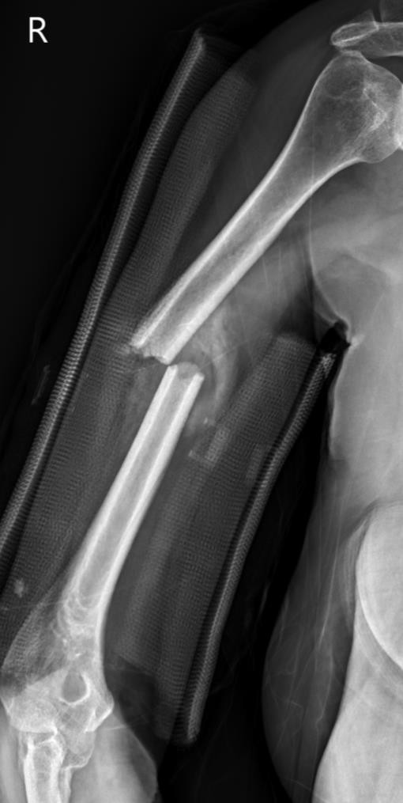
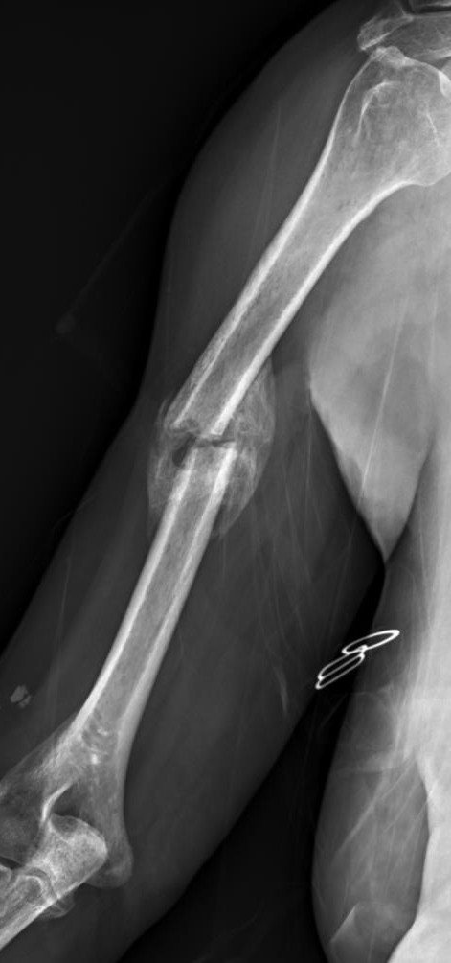
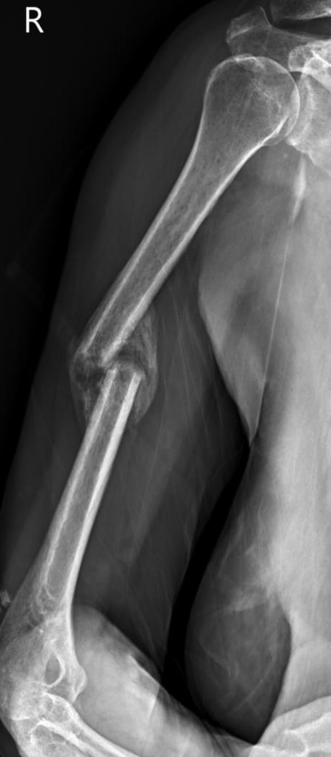
3 tháng
3 tuần

Slide 5
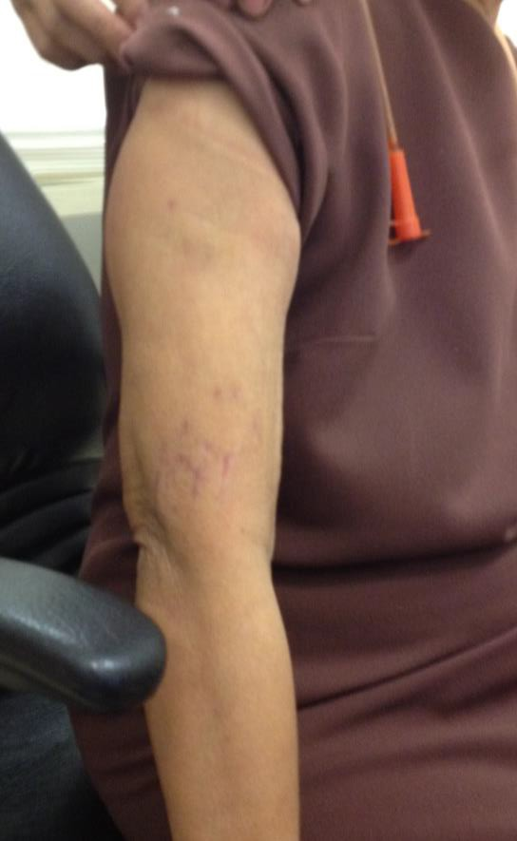
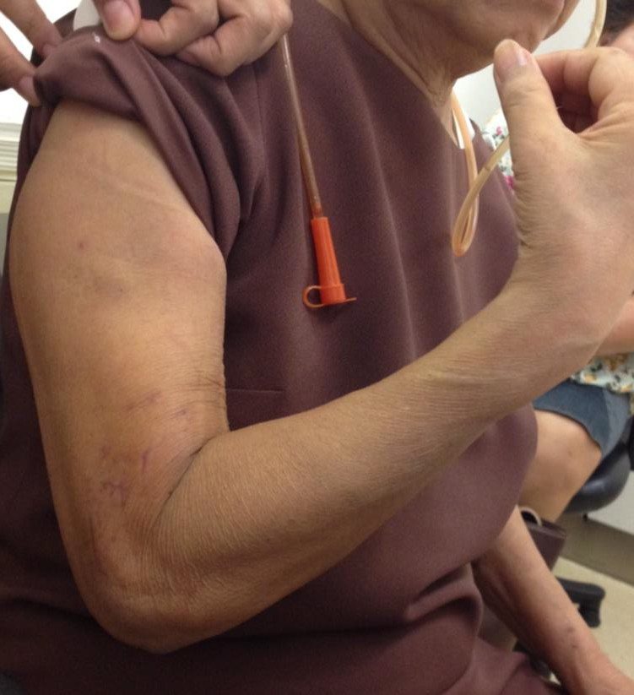
Chức năng

Slide 6
GHI NHỚ
Hình thức lành xương phụ thuộc vào kiểu bất động xương gãy
Chọn lựa phương pháp bất động gãy xương phụ thuộc vào nhiều yếu tố

